Slide 1


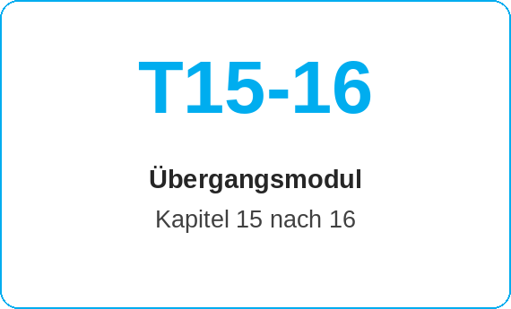
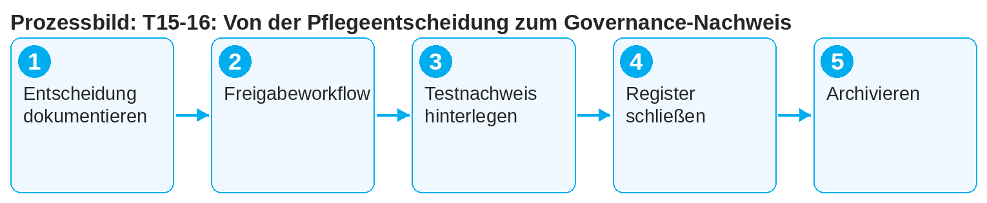
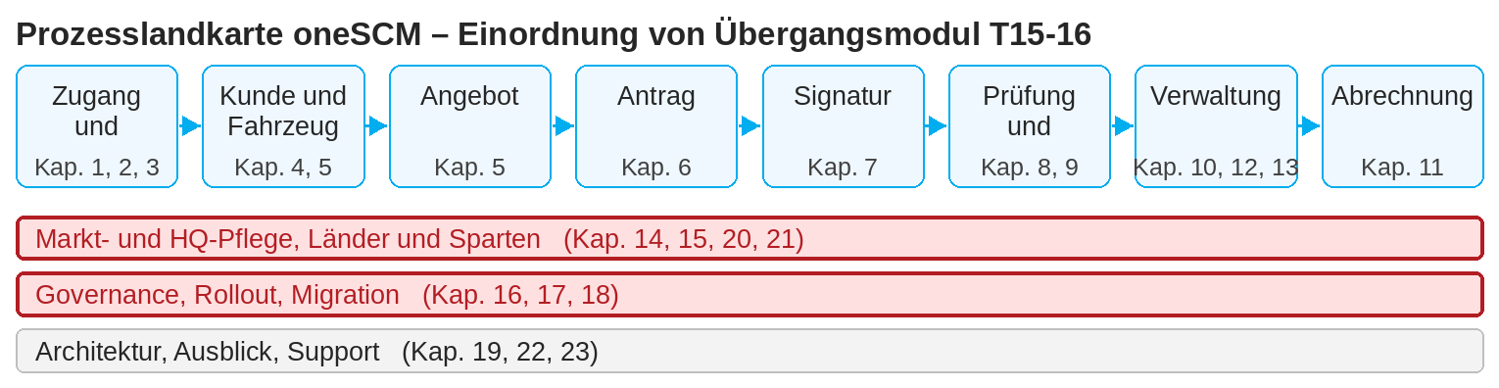
oneSCM – T15-16: Von der Pflegeentscheidung zum Governance-Nachweis
oneSCM
für Van
Ziel und Nutzen
Dieses Modul verbindet die Pflegeentscheidung des HQ (Kapitel 15) mit den Governance-Nachweisen (Kapitel 16): Jede Entscheidung erhält Quelle, Testnachweis, Freigabe und Version, damit sie prüfbar und archivierbar ist.
So gehen Sie vor
Dokumentieren Sie die Entscheidung mit Begründung, Quelle und Ticketreferenz (Kapitel 16.6).
Durchlaufen Sie den Freigabeworkflow mit fachlicher Prüfung (Kapitel 16.3).
Hinterlegen Sie Testnachweise und setzen Sie den Funktionsstand (Kapitel 16.4).
Verweise auf Handbuchkapitel und Systeme sind hervorgehoben; E-Mail-Adressen sind als Links hinterlegt.
Übergang im Überblick
Entscheidung (Kapitel 15)
Blueprint-Änderung oder Länderabweichung
Technical Options, SA-Matching, Coverage-Codes
Governance und Freigabe auf HQ-Ebene
Nachweis (Kapitel 16)
Fachliche Prüfung und Freigabeworkflow
Testnachweise und Funktionsstand
Quellen, Tickets, Versionen, Klärungsregister, Archivierung
!
Eine Entscheidung ohne Nachweis ist nicht freigegeben. Erst mit Quelle, Testnachweis und dokumentierter Freigabe wird sie Teil des produktiven Funktionsstands.
Schließen Sie offene Einträge im Klärungsregister und aktualisieren Sie die Version (Kapitel 16.7).
Archivieren Sie die freigegebene Fassung; laufende Dokumente bleiben in der Dokumentenverwaltung (Kapitel 16.5).
Hinweis: Dieser Quick Guide fasst Übergangsmodul T15-16 des oneSCM-Handbuchs zusammen. Details, Bildschirmbilder und Nachweise finden Sie im Handbuch.
STAND: 11.10.2026 | 1/2

Slide 2
oneSCM – T15-16: Von der Pflegeentscheidung zum Governance-Nachweis
oneSCM
für Van
Rollen und Voraussetzungen
Häufig gestellte Fragen und Antworten
Welche Nachweise braucht eine Coverage-Code-Änderung? Quelle, Testnachweis je betroffener Sparte und HQ-Freigabe (Kapitel 15.7, 16.4).
Wer archiviert? Die Redaktion nach Freigabe (Kapitel 16.5).
Wie finde ich die Entscheidung später? Über Versionsführung und Klärungsregister (Kapitel 16.6, Anhang F).
Beteiligte Rollen
HQ: Entscheidung treffen und nachweisen
Redaktion: Quellen, Versionen, Register pflegen
Markt/MO: Nachweise nutzen und ergänzen
Voraussetzungen
Pflegeentscheidung liegt vor (Kapitel 15.4)
Freigabeworkflow bekannt (Kapitel 16.3)
Zugriff auf Klärungsregister und Versionsführung
Wichtige Links und Ansprechpartner
Kapitel 15 – HQ-Rolle, Blueprint und zentrale Stammdaten.
Kapitel 16 – Governance, Qualität, Datenschutz und Archivierung.
Quellen und Klärungsregister – Anhang F.
Handbuch oneSCM – Vollständige Kapitel mit Bildschirmbildern, Rollen-, Status- und Scopematrizen (Anhang D).
Checkliste vor dem Abschluss
☐ Entscheidung mit Quelle dokumentiert
☐ Freigabeworkflow durchlaufen
☐ Testnachweis und Funktionsstand gesetzt
☐ Register geschlossen, Version archiviert
Hinweise und Stolpersteine
Nachweise sind Grundlage für Rollout und Schulung (Kapitel 17).
Datenschutz gilt auch für Nachweise und Testdaten (Kapitel 16.1, Anhang I.3).
Die Änderungsübersicht (Kapitel 22.4) speist sich aus diesen Nachweisen.
Hinweis: Dieser Quick Guide fasst Übergangsmodul T15-16 des oneSCM-Handbuchs zusammen. Details, Bildschirmbilder und Nachweise finden Sie im Handbuch.
STAND: 11.10.2026 | 2/2

